Slide 1

课程内容
1. 概述
2. 工艺
3. NOR Flash
4. 2D NAND
5. eFlash
6. 3D NAND
7. 测试与可靠性

Slide 2
第三章 NOR Flash
· 3.0 FLASH 简介
· 3.1 读取路径：解码
· 3.2 读路径：感测技术
· 3.3 编程操作电路
· 3.4 擦除操作电路
· 3.5 控制逻辑和嵌入式算法
· 3.6 冗余和纠错代码

Slide 3
3.0 FLASH 简介
· 3.0.0 引言
· 3.0.1NOR FLASH单元操作和阵列架构
· 3.0.2NOR FLASH存储器接口
· 3.0.3NOR FLASH操作简述

Slide 4
3.0.0 引言
现今主流的非挥发存储器主要包括EEPROM、NOR FLASH和NAND FLASH。在实际应用中，主要关心这几类产品的以下特性：
产品容量，包括扇区大小
工作电压范围
操作速度，包括读出速度和擦写速度
擦写次数
数据保持时间
功耗
成本和价格竞争力

Slide 5
3.0.0 引言: EEPRROM
* 采用浮栅结构的存储单元CELL，每个包含2个晶体管：选择管和浮栅存储管。
* 容量通常以K数量级计算。
* 拥有优越的擦写和数据保持可靠性，擦写次数可达百万次，数据保持时间可达等效100年。
* 数据灵活改写，可以逐字节改写而不影响其他存储阵列的内容。
* 接口类型有并行、串行IIC和串行SPI。

Slide 6
3.0.0 引言: NOR FLASH
* 存储单元CELL源自EEPROM，采用浮栅单元，但每个存储单元只包含1个晶体管，从而实现更高的集成密度。
* 容量通常以M数量级计算。
* 擦写次数约为10万次，数据保持时间约为等效10年。
* 在可靠性和容量之间取得平衡，在业界应用广泛。
* 采用扇区擦除、字节改写的方式来改写数据。
* 接口类型有并行接口和串行SPI，适合存放程序和进行随机地址访问。

Slide 7
3.0.0 引言: NAND FLASH
* 存储单元CELL结构类似于NOR FLASH，采用浮栅晶体管，但访问方式不同。
* 存储单元串联在一起，源和漏相互连接，类似于数字电路的与非门结构。
* 它适合地址连续的读出，用于数据存储场合。
* 编程和擦除时需要较高的电压，对可靠性和寿命提出挑战。
* 接口类型有并行ONFI接口、DDR接口和串行SPI接口。

Slide 8
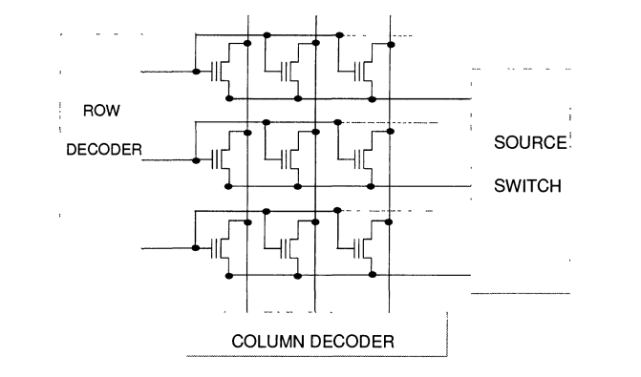
3.0.1 NOR FLASH单元操作和阵列架构
NOR FLASH阵列将NOR FLASH的单元按行和列排列在一起，行称为字线WORDLINE，列称为位线BITLINE。
图 1 NOR FLASH结构图

Slide 9
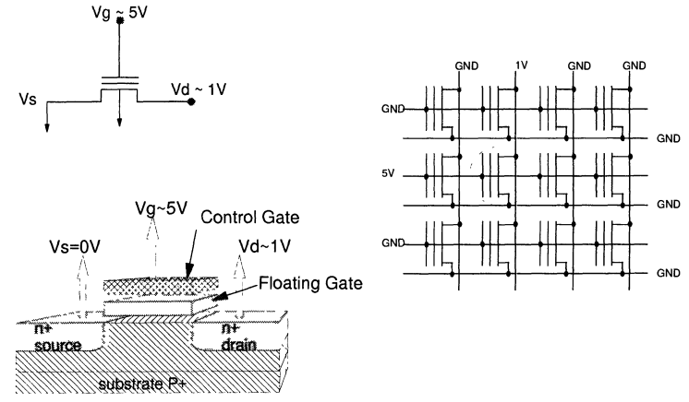
读出操作
NOR FLASH存储器的读出操作将选中的存储单元MOS管的阈值信息输出为0或1的数字值。通常存储单元采用浮栅MOS管结构，其中浮栅中注入电子时，阈值高，读出为0；浮栅中没有电子或有空穴时，阈值低，读出为1。
图 2 NOR FLASH读操作原理图

Slide 10
读出操作
在读操作时，选中的字线被偏置在约5V的读电压上，选中的位线被偏置在约1V的读电压上。读出操作通常至少以8位（字节）或16位（字）同时进行，近期产品也可能存在以页为单位的更多位宽的读出操作方式。
存储单元的读出方式有多种，其中最常用的方法是通过比较器电路来比较存储单元的电流来实现。这种方式需要将被访问的存储单元与一个参考单元进行比较，参考单元一般也是同样结构的浮栅MOS管。通过比较器电路后，将最终结果转换成数字信号并输出。

Slide 11
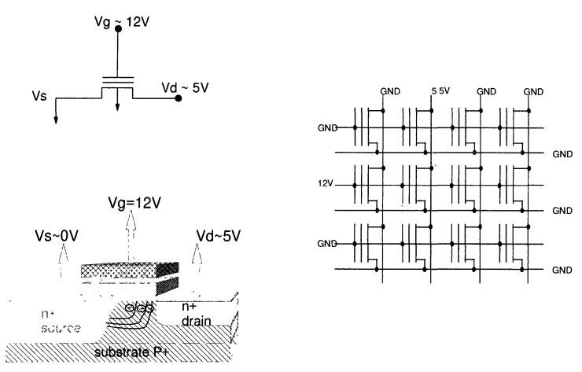
编程操作
编程操作将电子注入浮栅并提升浮栅MOS管的阈值，采用沟道热电子效应（HOT-CARRIER）实现。选中的浮栅MOS管的栅端加一个约10V的高电压，同时漏端施加一定的高压来得到热电子。
图 3 NOR FLASH编程操作原理图

Slide 12
编程操作
漏端高压一般比VCC高，但必须谨慎设置以防止电压过高造成结击穿、沟道击穿、增益退化等危险效应。编程时栅干扰和漏干扰都是需要考虑的因素。NOR FLASH擦写次数是有限的，受到多种因素的影响，其中包括：
* 单元沟道长度、宽度和耦合比。
* 温度。
* 栅和漏的编程高压。
* 隧道氧化层质量。

Slide 13
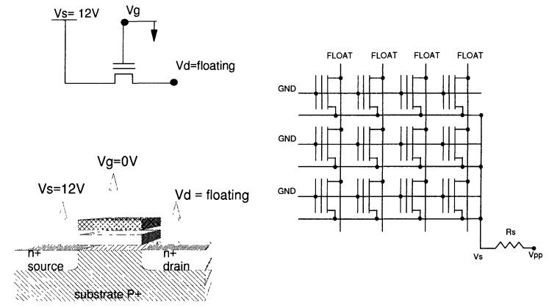
擦除操作
擦除操作是将电子从浮栅中扫出，或者将空穴注入浮栅，从而降低浮栅MOS管的阈值。
由于NOR FLASH阵列的组织结构，擦除操作同时作用于一个扇区内的所有浮栅MOS管。
图 4 NOR FLASH源极擦除操作原理图

Slide 14
擦除操作
擦除操作使用FN隧穿效应（FN-TUNNELING）来实现，隧穿效应可以发生在源端或者沟道。
擦除操作方式：
* 包括在源极施加正高压
* 在源极采用恒流源电路施加恒定电流以获得固定场强
* 在源极和衬底施加正高压，在栅极施加负高压(最常用)

Slide 15
擦除操作
擦除时间受到施加电压幅度、隧道氧化层厚度等因素的影响。
在NOR FLASH擦除中，可能出现过擦除问题，即单元阈值擦除到负阈值，影响相同位线上其他单元的读出电流。
为了纠正过擦除，需要引入纠正算法，这增加了擦除过程的复杂性并降低了擦写寿命。

Slide 16
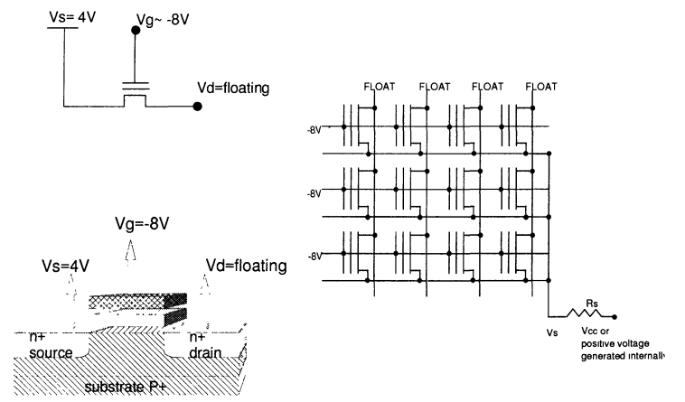
擦除操作
从NOR FLASH的擦除和编程操作看出，NOR FLASH需要比VCC高的电压和比GND低的电压来实现相关操作。这些电压可以从外部给，也可以由芯片内部产生。如果从外部给，FLASH器件将有多组电源供电，其中一组电源是标准电源电压用于FLASH芯片的逻辑电路区域，一般称为VCC；另一组电源提供编程或擦除时的高压，一般称为VPP。
图 5 NOR FLASH栅极负压操作原理图

Slide 17
供电方式的演变
1.NOR FLASH擦除和编程操作需要比VCC高的电压和比GND低的电压。
2.外部可以提供这些高压电源，也可以由芯片内部产生。
3.早期的NOR FLASH器件采用多组电源供电方式，其中VCC用于FLASH芯片的逻辑电路区域，VPP提供编程或擦除时的高压。这增加了对系统电源的复杂性，并且很多多电源擦写需要通过编程器实现。
4.现在主流的NOR FLASH采用单一电源，擦除和编程所需的高压由芯片内部电压泵产生。这简化了对系统电源的要求，使得现在的NOR FLASH可以摆脱对编程器的依赖，方便在系统板上实现数据的改写。

Slide 18
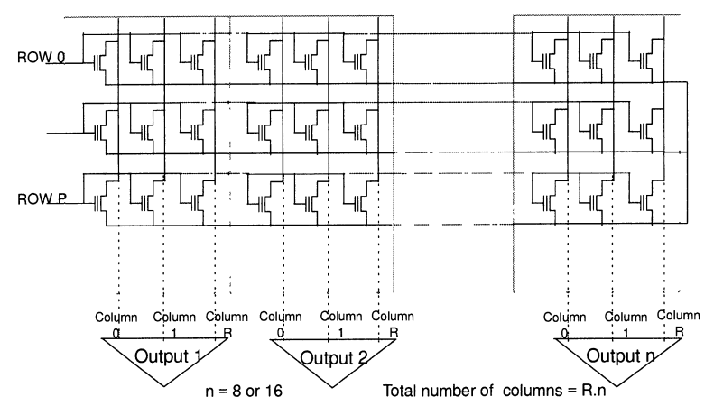
存储阵列结构
NOR FLASH存储阵列结构通过行列译码电路选中特定存储单元，源极驱动电路加上特定擦除电压来擦除目标单元。主流器件的位宽为8位字节模式或16位字模式，甚至有32位宽模式的器件。每个位在存储阵列中都有对应的列区域，通过读出电路和输出相连。全片所有存储单元源极连接在一起，因此同时被擦除。
图 6 全片同时擦除的NOR FLASH架构图

Slide 19
存储阵列结构
在某些场合，NOR FLASH器件可以同时支持8位或16位模式，通过设置BYTE#管脚进行切换。最早期的NOR FLASH只能全片同时擦除，无法对特定区块进行单独擦除。
后来引入了扇区擦除概念，将存储阵列划分为多个独立的扇区，每个扇区内的浮栅MOS管的源极连接在一起，但与其他扇区独立。通过源驱动电路控制不同扇区的源极切换，实现对任意扇区的擦除。每个扇区的大小可以根据需求定义，可以相同或不同。
这种独立扇区的架构允许实现BOOT扇区功能，定义专门的BOOT扇区并设定特殊的写保护机制，防止重要的BOOT扇区被误写。

Slide 20
存储阵列结构
1.在有外灌VPP的场合，通常采用源极擦除的方式。这是因为擦除时，浮栅单元的源极可以获得一个高压，使得栅极不需要负压，而直接接到GND电位。
2.通常，NOR FLASH存储阵列的不同扇区的单元会共用字线，但漏极和源极不会连接在一起。因此，扇区的划分通过列的方向来实现。
3.结合具有独立扇区分布的阵列架构和源极擦除的方式，可以实现只擦除一个扇区内的部分单元。以下两张图从扇区维度和输出维度给出了这种独立扇区分布的阵列架构。

Slide 21
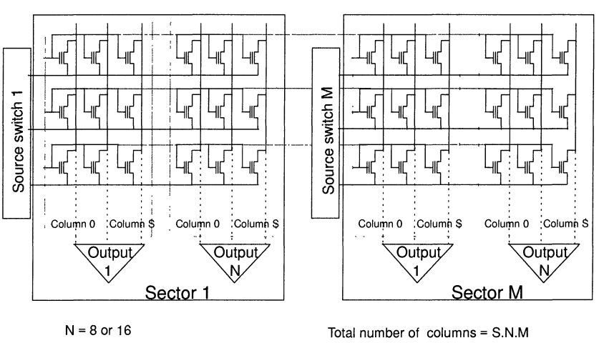
图 7 从扇区维度区分扇区架构示意图

Slide 22
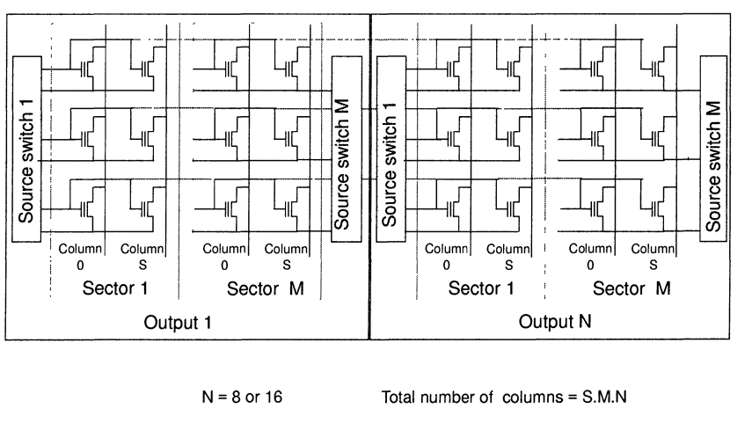
图 8 从输出维度区分扇区架构示意图

Slide 23
存储阵列结构
1.容易理解以上的架构都是双刃剑，各有利弊。扇区划分越细，则操作越灵活，但随着而来的是更多更复杂的切换电路和读出放大电路、更多的独立源极驱动线网等。
2.如果采用栅极负压擦除的方法，也可以将扇区在行的方向上进行划分。这种情况下如果进行擦除，要擦除的扇区的栅形成的行要被加上负压而不需要擦除的行需要连接到GND上。

Slide 24
存储阵列结构
从理论和技术上来说，扇区大小并没有限制。但在实际中，扇区大小会综合考虑面积、成本、性能和应用简便性，进行折中设计。这些综合因素细化来说包括：
■ 将源极连线进行拆分，并增加源驱动切换电路；
■ 字模式和字节模式造成的复杂连线；
■ 电路复杂化以及更昂贵的冗余成本代价；
■ 对擦写可靠性的影响。

Slide 25
存储阵列结构
1.单电源电压的FLASH存储器通常在行的方向上拆分扇区，字线和位线用于连接存储单元。
2.在图中，阐述了位线的连接原理。不同扇区的字线是完全独立的，但位线有连接，各扇区内位线会连接到全局位线上。通常，M1用于扇区内位线，而M2用于全局位线。
3.如果没有M3的帮助，字线只能通过POLY连接，无法用M3进行阻抗降低，导致字线建立时间变长，从而读出速度变慢。因此，M3在连接位线时起到阻抗降低的作用，有助于提高读取速度。

Slide 26
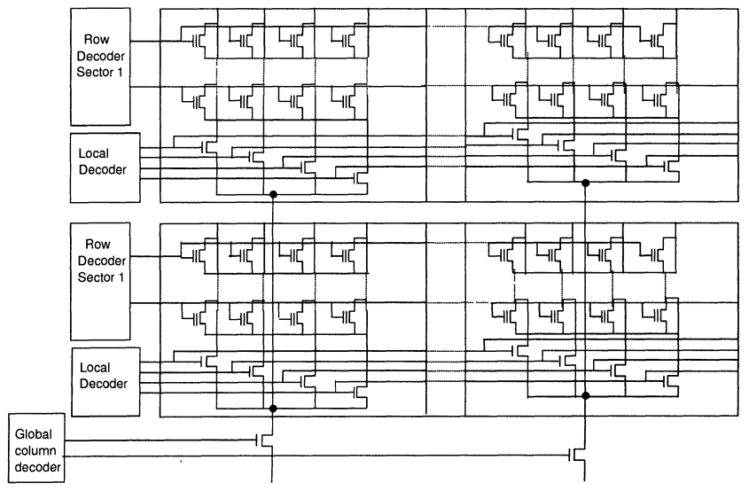
图 9 基于单电源的负压擦除FLASH阵列架构示意图

Slide 27
存储阵列结构
单电源FLASH器件需要基于VCC产生编程和擦除所需的高压。
对于VCC较低而擦写电压较高的情况，获得提升的高压存在一定难度。
通常采用电压泵电路来解决这个问题，其中一个重要器件是电容。后续章节将有关于电压泵电路的描述。

Slide 28
3.0.2NOR FLASH存储器接口
NOR FLASH存储器最常用的接口包括：
1并行接口
2串行SPI接口

Slide 29
并行接口NOR FLASH
NOR FLASH并行接口一般采用三总线结构：控制总线、数据总线和地址总线，该总线接口属于通用并行接口，可以和主控器件（比如CPU或DSP）对应的总线实现简单连接。

Slide 30
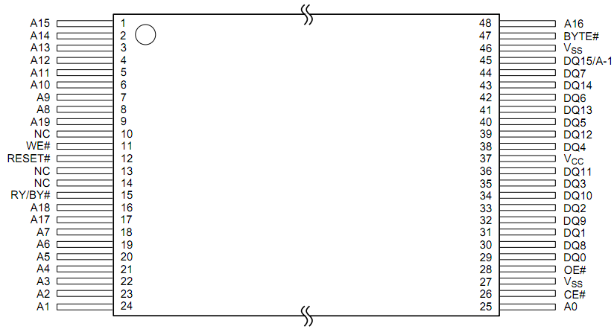
并行接口NOR FLASH
图 10 并行NOR FLASH接口示意图

Slide 31
并行接口NOR FLASH
并行NOR FLASH控制总线主要包括以下控制管脚：
■ 片选（CE#/E#）；
■ 输出使能（OE#/G#）；
■ 写信号（WE#/W#）；
■ 硬件复位（RESET#/RP#）；
■ 字/字节控制（BYTE#）；
■ 写保护（WP#）；

Slide 32
并行接口NOR FLASH
根据器件的不同，并行接口NOR FLASH还会有一些其他定制化的控制管脚。同时并行NOR FLASH根据容量不同拥有对应宽度的地址总线，并根据器件位宽不同拥有对应宽度的数据总线。

Slide 33
并行接口NOR FLASH
1.片选管脚用于启动存储器内的逻辑控制电路、输入缓冲电路、译码电路和读出放大电路等。片选为高时，器件不被选中进入待机模式，功耗降低。片选同时控制写通路，包括写命令寄存器和存储阵列的写入。命令字通过片选信号的上升或下降沿被锁入器件的命令控制电路中。
2.输出使能管脚在读操作中控制器件内部输出缓冲器到输出管脚的数据传输。

Slide 34
并行接口NOR FLASH
3.写信号管脚控制将命令字写入器件命令寄存器的通路。只有当片选为低时，写信号才有效。片选的上升和下降沿也可以控制命令字的写入。
4.READY/BUSY#（R/B#）管脚是一个开漏输出管脚，低表示器件内的擦写算法正在执行中（BUSY状态）。此时器件无法接受额外的命令或执行读出阵列的操作。多个器件的R/B#管脚可以共用一个外部上拉电阻。

Slide 35
并行接口NOR FLASH
5.硬件复位管脚提供了器件的硬件复位功能。给出下降沿时，器件启动内部复位操作。复位脉冲必须足够宽，要避免非预期的毛刺，以防止器件误复位。在擦写操作以外的状态，器件会立即响应硬件复位。在擦写操作中，不同器件设计会有不同响应方式。
6.写保护管脚对特定扇区的写操作提供保护功能。写保护信号为高时，所有扇区可擦写；写保护为低时，特定扇区无法接受擦写命令。

Slide 36
并行接口NOR FLASH
7.字/字节控制管脚控制输出管脚的位宽，设定为8位的字节模式或16位的字模式。低位时进入8位字节模式，数据通过DQ0DQ7管脚进出，DQ8DQ15设置为高阻状态。高位时进入16位字模式，数据通过DQ0~DQ15管脚进出。

Slide 37
并行接口NOR FLASH
早期的并行NOR FLASH通过在管脚上施加特定电压组合，可以使器件进入特定的工作状态，包括：
■ 读器件ID或电子签名；
■ 临时解保护BOOT扇区；
■ 扇区保护或解保护；
■ 输出禁止；
■ 器件待机；
■ 器件复位；
■ 命令写入。

Slide 38
并行接口NOR FLASH
现在的NOR FLASH则通过写入一串复杂的命令码来启动器件内嵌的算法控制电路，相关操作由内嵌算法控制电路自动实现。可以实现的操作包括：
1.读器件ID或电子签名；
2.编程设置；
3.全片擦除设置和启动确认；
4.扇区擦除设置和启动确认，此时需要给出需要擦除的扇区地址；
5.擦除挂起和恢复；
6.读存储阵列数据；

Slide 39
并行接口NOR FLASH
FLASH器件上电会自动进入读存储阵列的模式，从而防止非预期的命令对存储阵列内的数据进行误改写。
命令由一系列二进制编码组成，分别给到地址总线和数据总线上并结合片选和写信号管脚用特定的时序写入命令寄存器，此时片选和写信号管脚也可以理解为写命令用的时钟信号。

Slide 40
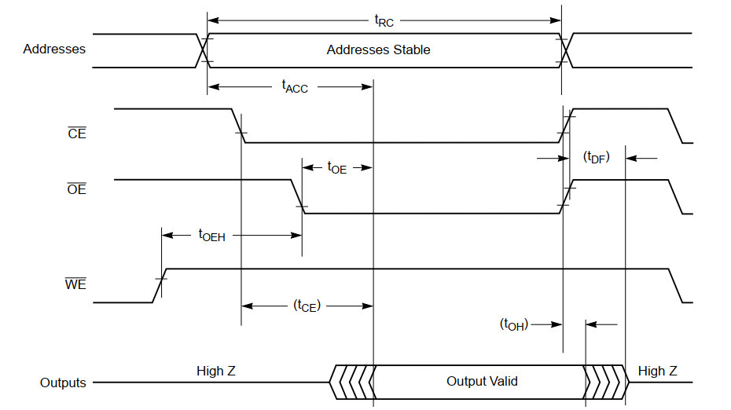
并行接口NOR FLASH
图 11 并行NOR FLASH读出时序图

Slide 41
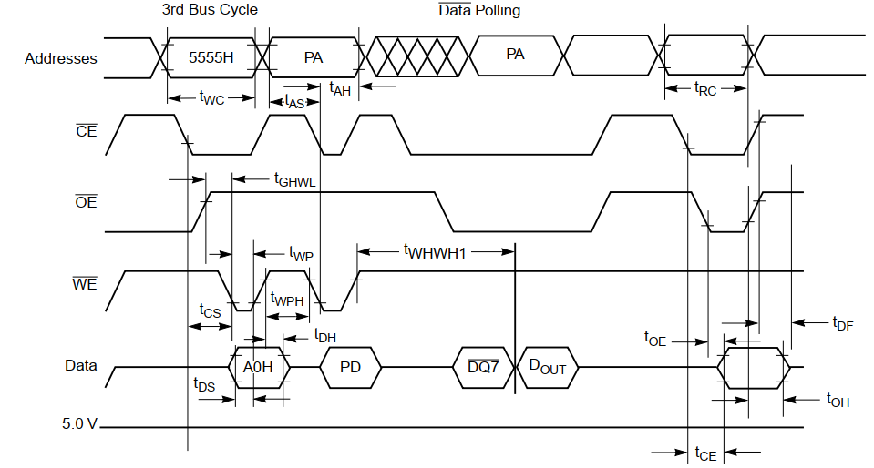
并行接口NOR FLASH
图 12 并行NOR FLASH编程时序图

Slide 42
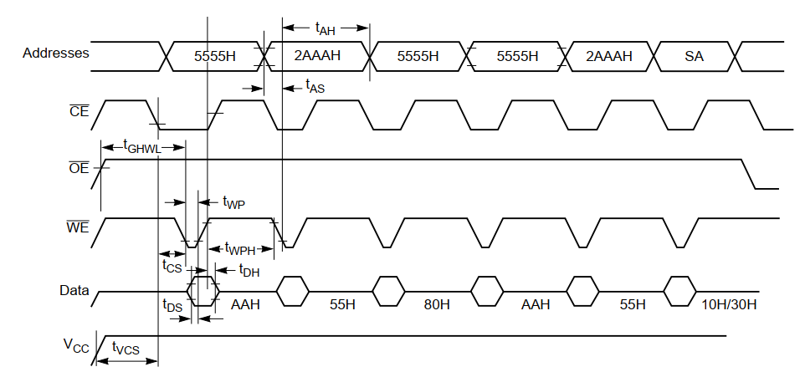
并行接口NOR FLASH
图 13 并行NOR FLASH擦除时序图

Slide 43
串行接口NOR FLASH
先进主流的NOR FLASH的另一个主要接口是SPI接口。并行接口NOR FLASH属于异步器件，管脚众多，而且随着容量增加，地址管脚也要增加。但SPI接口的NOR FLASH属于同步器件，管脚精简，所有地址和数据都从几个固定的串行管脚进出，并有CLK管脚作为同步，容量从1M位~2G位管脚管脚完全一样，具备小型化、低成本、可扩展性强的特点，成为现在NOR FLASH器件市场上最主流的接口。

Slide 44
串行接口NOR FLASH
SPI接口包括以下主要管脚：
■ 片选（CS#）：用于器件的选择；
■ 时钟（CLK）：时钟同步信号；
■ 输入管脚（DI）：命令码、地址码、数据码都从这个管脚输入；
■ 输出管脚（DO）：数据信息从这个管脚输出；
■ 写保护（WP#）：一般是对特定的寄存器的写保护而不是对扇区的写保护；
■ 维持（HOLD#）：器件歇息，歇息期间不接受SPI命令。

Slide 45

串行接口NOR FLASH
图 14 串行SPI NOR FLASH接口示意图

Slide 46
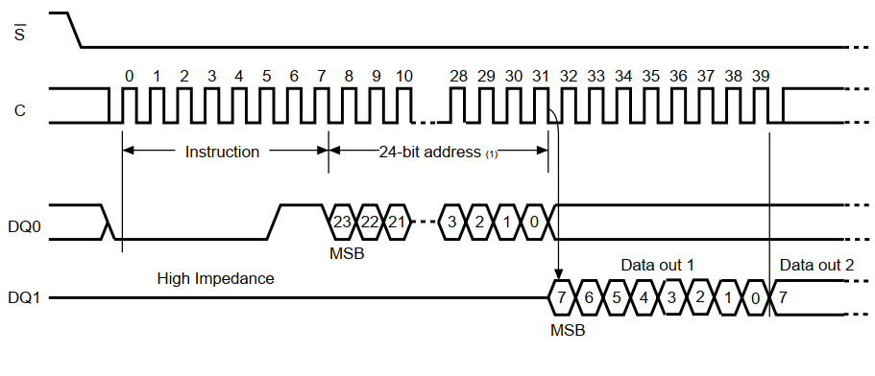
串行接口NOR FLASH
图 15 SPI NOR FLASH读出时序图

Slide 47
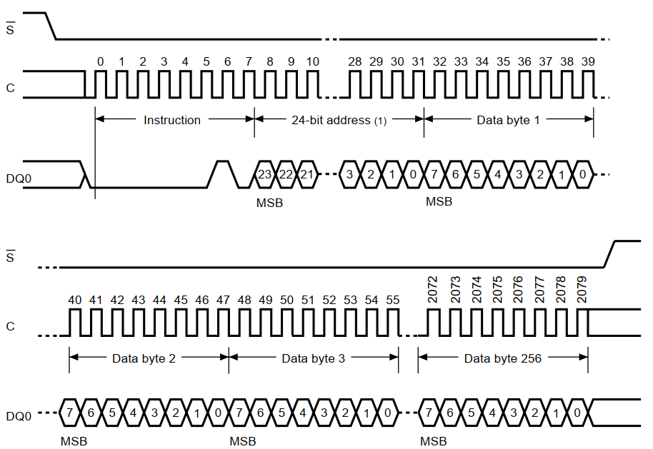
串行接口NOR FLASH
图 16 SPI NOR FLASH编程时序图

Slide 48
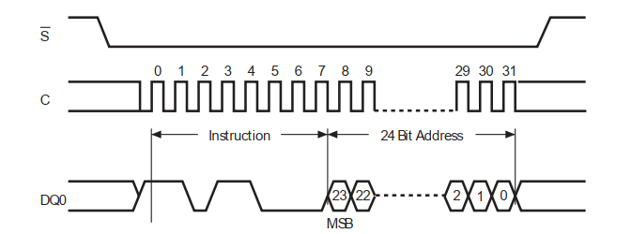
串行接口NOR FLASH
图 17 SPI NOR FLASH擦除时序图

Slide 49
3.0.3 NOR FLASH操作简述
NOR FLASH产品的内部模块架构都大同小异，但是根据工艺的不同，具体模块的线路实现会有一定的差异。另外不同的产品在DC参数、AC参数和可靠性参数上有所差异。
如前文所述，在双电源的NOR FLASH器件中擦写操作必须依赖于VPP管脚的高压输入，而单电源的NOR FLASH器件擦写由器件内部自己产生高压。这两种不同形式的器件内部线路的设计方式自然也不同。

Slide 50
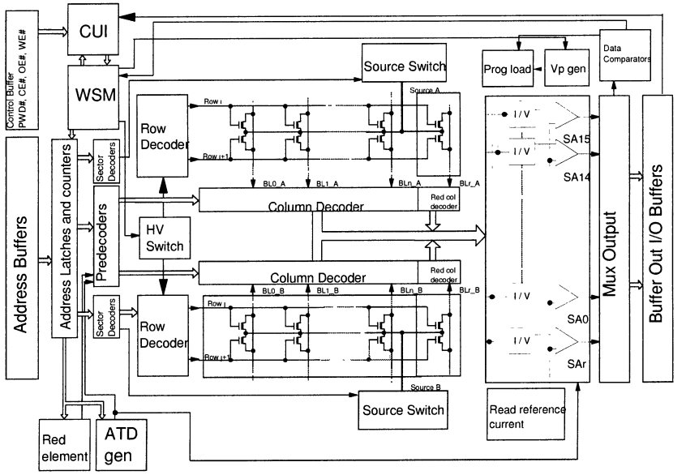
图 18 并行NOR FLASH内部架构图

Slide 51
3.0.3 NOR FLASH操作简述
以下对主要模块的线路原理其工作原理进行简述：
● 读出通路
● 编程通路
● 擦除通路

Slide 52
读出通路
根据每个FLASH浮栅MOS管所存数据的位数，可以分为两种类型：标准存储（STANDARD）和多电平存储（MULTILEVEL）。
标准存储（SLC）：每个浮栅MOS管存储1位数据，即每个存储单元存储一个比特的数据。
多电平存储（MLC、TLC、QLC）：每个浮栅MOS管存储2^n位数据，其中n可以是2、3或4，分别称为MLC、TLC和QLC。这意味着每个存储单元可以存储2、8或16位的数据。

Slide 53
读出通路
多电平存储技术中的制造工艺能力起着决定性作用。因为多电平存储需要将编程后的阈值压缩到一个很窄的范围内，这对存储单元本身的性能和操作电路复杂度提出了很高的挑战。因此，多电平存储器件的制造工艺要求非常高，以确保可靠性和性能。

Slide 54
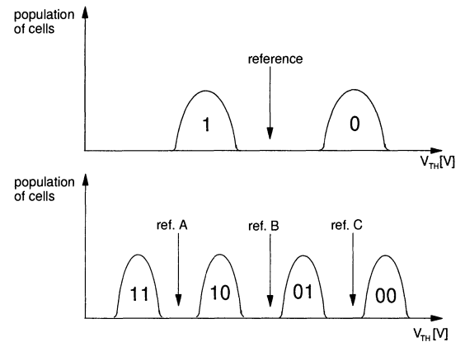
读出通路
左图显示了SLC和MLC的浮栅MOS管阈值分布图，其中也包含了区分数据的电平判据
图 19 不同种类FLASH阈值分布图

Slide 55
读出通路
读出电路在任何情况下都需要对存储内容的阈值分布进行区分并解析出最终的数字数据。
读出电路的功能：
1.输入缓冲器：获取需要输出的数据的地址信息，一般要求输入缓冲器有一定的抗干扰能力，如施密特电路。输入缓冲器具有不同电平兼容特性，包括TTL电平兼容、CMOS电平兼容和3电平特性，用于标准用户模式和特殊测试模式的切换。

Slide 56
读出通路
2.译码电路：分为多级，包括扇区级、行级和列级，目的是将所要读出的FLASH单元偏置到对应的读电压上。多个单元同时被选中并通过多级列译码电路进行输出。
3.比较器电路：通过比较存储阵列内的单元和一个已知参考单元的阈值进行差分放大。差分放大比较器通过电流比较来实现，利用浮栅MOS管阈值不同导致电流不同的机理
4.确保匹配设计：存储单元和参考单元的设计要匹配，以保证工艺加工不均匀情况下比较器两边都产生共模变化，从而保证最终放大比较的效果

Slide 57
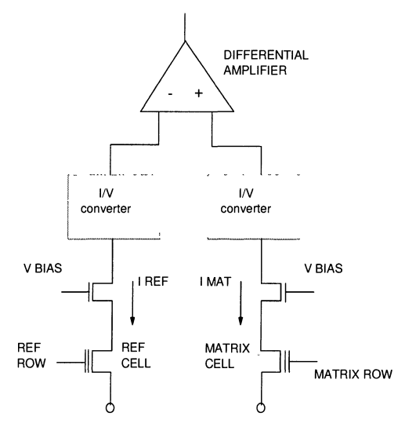
读出通路
图 20 差分放大比较器原理图

Slide 58
读出通路
读出电路中，编程的阵列存储单元的MOS管电流会比参考单元的小，导致比较器从阵列单元端获得的电压较高。如果阵列单元处于本征态或擦除态，其电流将与参考单元基本一致。可以进行失衡设计，使得存储单元处于本征态时其等效电流较大，从而更加表现为本征态。
读出放大的结果以电压形式通过多路开关输出给输出缓冲器，驱动器件的PAD端给出相应的外部数字信号。为降低VCC和GND端的噪声，考虑到多个数据线同时驱动外部电容，常用的抗干扰线路可以帮助降低噪声。
读操作的目标是降低从地址输入到数据输出这整个过程中的延迟时间，以实现最佳的读取速度特性。这是读出电路设计中的关键问题。

Slide 59
编程通路
NOR FLASH可以进行字节编程或字编程，某些产品还支持页编程操作。编程是一个复杂而缓慢的操作，器件内的擦写状态控制器对整个操作进行控制。用户只需给出正确的指令来启动编程算法。编程指令包括一系列不同命令组合，包含要编程的地址和数据信息。器件接收完命令序列后自动启动后续的编程算法对存储单元进行编程操作，此时器件进入忙状态，不可读出阵列数据。用户可通过外部主控器件通过RYBY脚或DQ0~DQ7数据位来检查器件的状态。有些器件提供擦写挂起功能，在器件忙时可临时暂停擦写算法来读出非擦写阵列的数据。

Slide 60
编程通路
编程算法启动时，要被编程的地址的阵列原始数据会与要编入的数据进行比较，编程数据合法性会被验证。内部高压施加到要编程单元所在的字线上，同时位线（漏极）也会被加上编程高压脉冲。编程脉冲结束后，启动编程校验，将编程后阵列单元的数据与所要编程的数据进行比较，若不一致，会再次施加编程脉冲。随着存储单元阈值的提升，编程效率下降，形成了编程后阈值电压的自收敛效应，使得不同单元的最终阈值相差无几。

Slide 61
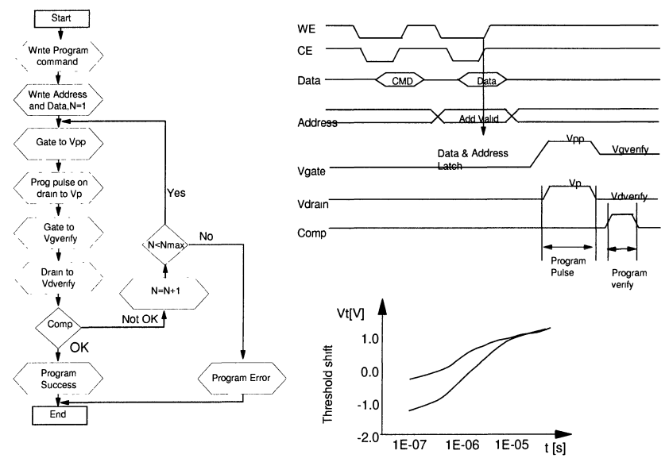
图 21 编程操作流程图

Slide 62
擦除通路
FLASH阵列中同一个扇区内所有单元是被同时擦除的，这是由FLASH阵列架构中同一个扇区内单元共用源极和衬底的物理架构所决定的。擦除操作可以分为以下几个主要步骤：
■ 预编程全0；
■ 擦除；
■ 过擦除纠正；

Slide 63
擦除通路
预编程：首先，要将扇区内所有的存储位预编程为数据0，以保证后续擦除所有位都有相对一致的阈值起点。为达到全部扇区编程的目的，器件内部会设计一个地址遍历计数器来遍历扇区内的地址。
源极切换：使用源极切换电路，将要擦除扇区所有单元的源极（有时包含衬底）加上高压，该高压来自于外部的VPP管脚或由器件内部产生。此时要擦除的所有单元的栅极保持GND电位或施加一个负电压。擦除过程中，所擦除单元的漏极一般保持浮空。

Slide 64
擦除通路
擦除校验：擦除脉冲结束后，对每个单元进行擦除后校验以确认所有单元都被擦除到足够低的阈值。如果校验失败，需要继续施加擦除脉冲直到最后所有单元都擦除到位。
过擦除校验：进行一个过擦除校验来判断是否存在过擦除的位。过擦除是指将存储单元阈值擦除到负阈值，以至于位线上一直存在一路关不掉的电流影响位线上其他单元的读出。如果发现存在过擦除现象，需要启动特殊的回编算法将这些单元的阈值纠正到0V以上。

Slide 65
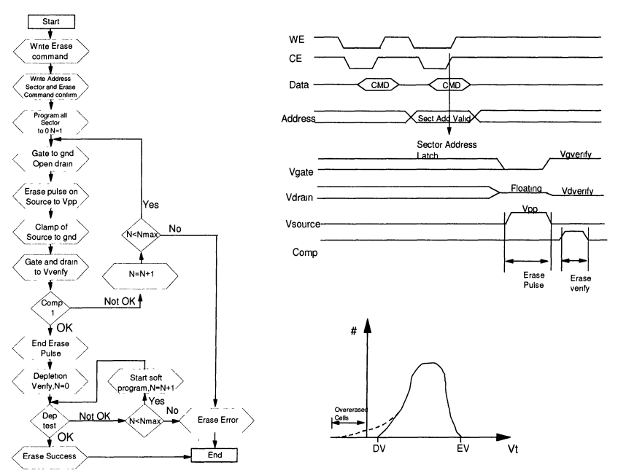
图 22 擦除操作流程图

Slide 66
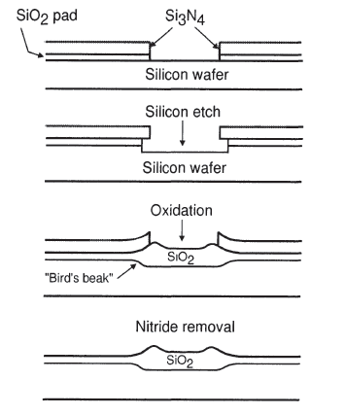
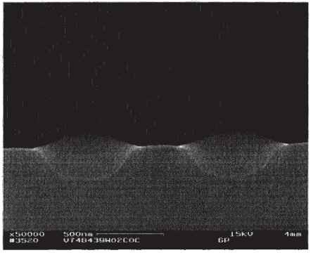
隔离
LOCOS隔离的工艺步骤
SEM显微照片

Slide 67
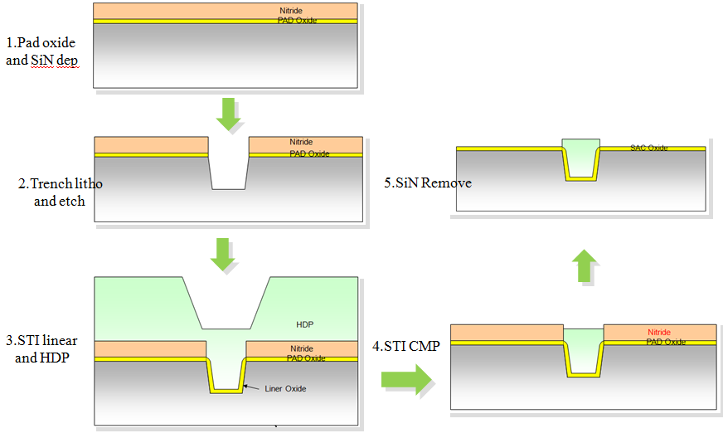
隔离
随着尺寸的微缩到0.25微米以下时，鸟嘴带来的副作用越来越大，如平坦化及应力带来的缺陷等，后续引入了浅槽隔离工艺（STI）
STI: shallow trench isolation，浅槽隔离工艺

Slide 68
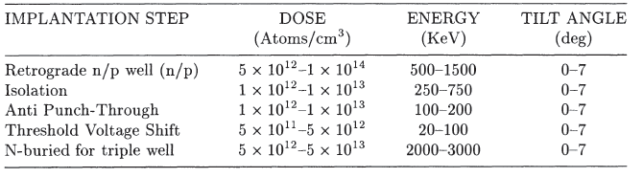
阱和沟道掺杂
高能注入法的引入使阱的形成得到了优化。
上表显示了16 Mbit闪存中注入步骤的剂量和能量范围。

Slide 69
阱和沟道掺杂
通过高能注入法，然后使用逆行阱，将在Flash开发中发挥特殊作用，因为它可以形成三阱结构。
三阱结构对于闪存的应用：
1）可被用于解码电路，以管理单电压器件中擦除操作的负电压
2）与特殊的闪存单元结构和写/擦除方案严格相关。整个阵列可以放在一个三阱中，以允许不同的编程或擦除操作
三阱已成为替代存储单元方法的基本结构。

Slide 70
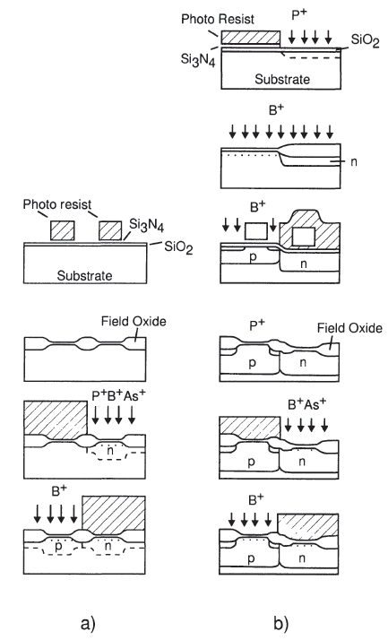
阱和沟道掺杂
a）逆行阱
b) 常规工艺流程

Slide 71
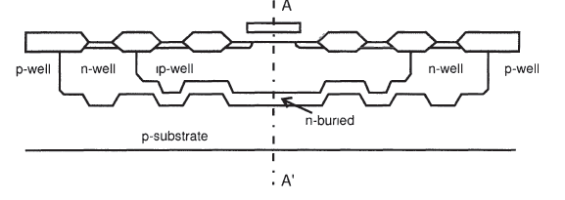
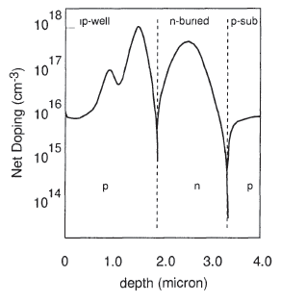
阱和沟道掺杂
三阱结构
沿着上图的A-A'截面的三阱结构的掺杂概况

Slide 72
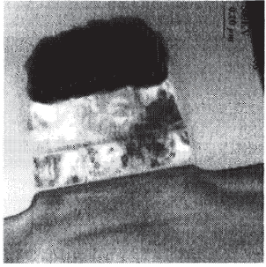
存储单元结构定义
目标：获得数以百万计的比特，这些比特在温度（-40℃和125℃之间）以及电场和热载流子方面都会受到很大的应力，但仍然能够长期保持电荷。
0.5微米技术的16兆比特闪存单元的TEM图片

Slide 73
存储单元结构定义
步骤：
1） 隧穿氧化物的生长
2） 第一次多晶硅淀积
3） 多晶硅间的电介质
4） 第二次多晶硅淀积
5） 漏极和源极结的结构
6） 调整沟道掺杂

Slide 74
隧穿氧化物的生长
保证薄的栅极氧化物的质量，是闪存良率和可靠性方面的最重要因素。
对氧化工艺有如下要求：
1） 单晶圆批次和批次间的均匀性和可重复性
——氧化物厚度的不均匀性将严重影响闪存器件的特性，特别是编程和擦除性能
2） 控制氧化物缺陷密度
——影响存储器的功能和可靠性

Slide 75
第一次多晶硅沉积
形成多晶硅薄膜，作为存储单元的浮栅。
多晶硅通常通过CVD技术形成，使用SiH₄的热解。
然而，在多晶硅沉积、掺杂和后热处理过程中，有可能损坏隧道下方的氧化物；同时，晶粒大小会对存储器阵列的擦除特性造成影响。
非晶硅（a-Si）是多晶硅的一个替代品。a-Si沉积产生了一个与活性电介质更平滑的界面，从而提高了器件的电气性能。此外，a-Si薄膜将改善擦除操作过程中跨越隧道氧化物的电场的均匀性，可以得到一个更紧密的擦除阈值电压分布。

Slide 76
多晶硅间的电介质
位置：在多晶硅1(浮栅）之上形成，将浮栅与控制栅分开。
要求：
1）具有良好的介电性能，以保证保持力要求。
2）它必须尽可能薄，以增加栅极耦合率，从而提高存
储单元的性能。

Slide 77
第二次多晶硅沉积
淀积形成第二种多晶硅薄膜，作为存储单元的控制栅，通常称为多晶硅2。
控制栅将许多单元（数百个）连接在同一条线（行）上，即所谓的字线。通常，为了降低字线的电阻率，在poly2的上面沉积一层厚厚的硅化钨薄膜。

Slide 78
漏极和源极结的结构
对漏极结进行优化，用以提高编程的效率。漏极结是通过高剂量的砷注入获得的，使用突变结让负责通道电子能量分布的纵向电场被增加，尽可能有效地产生热电子。
对源极结进行优化，用以尽量减少在擦除过程中由于带对带隧道而产生的寄生衬底电流。在砷的扩散中加入了磷的扩散，以获得一个非常深的结，这大大有助于控制衬底电流和避免热空穴的产生

Slide 79
调整沟道掺杂
仔细调整沟道掺杂，以权衡对源极和漏极结的冲突要求。
高的沟道掺杂（表面受体浓度在10¹⁷-10¹⁸之间）有助于进一步优化编程效率，产生更高的横向电场。然而，高的沟道掺杂降低了源结的击穿，恶化了漏电流性能。
可以采用大倾角注入法，以便在栅极形成后仅在漏极一侧增加栅极以下的掺硼浓度。它允许用p-pocket包围漏极结，并在不增加整体沟道掺杂的情况下优化编程效率。

Slide 80
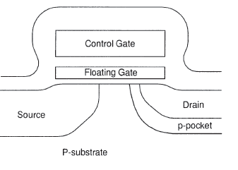
调整沟道掺杂
带有p-pocket的一般Flash器件的横截面

Slide 81
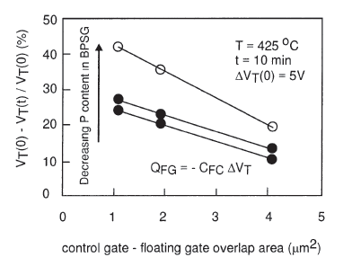
层间电介质
通常与非易失性存储器的电荷保持问题相联系。

